Slide 1
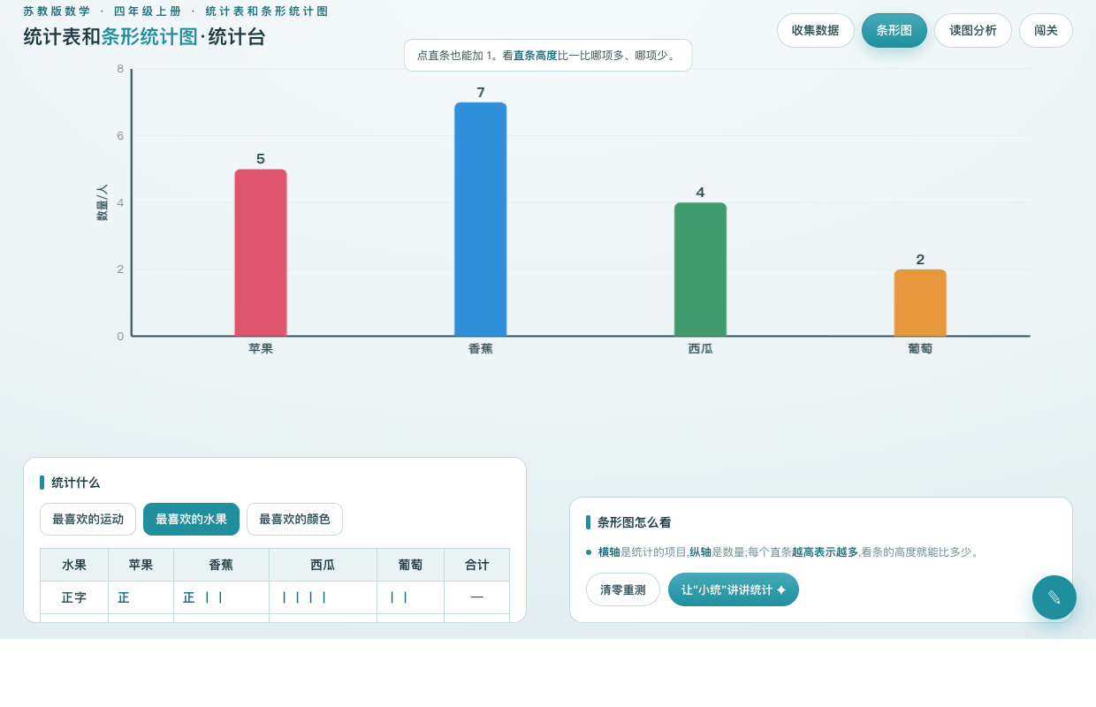
统
收集数据 · 统计台
统计表和条形统计图
苏教版数学 · 四年级上册
收集 · 整理 · 画图 · 分析
▶ 打开统计台

Slide 2
从"怎么知道"说起
统
全班最喜欢什么运动?
问题来了
用数据说话
想知道全班最喜欢的运动,光猜不行,要去调查。
收集数据
举手、投票、记录——把每个人的选择收集起来。
今天的任务
学会收集整理数据,填统计表、画条形图、再分析。
统计表和条形统计图 · 苏教版数学四年级上册
其 二

Slide 3
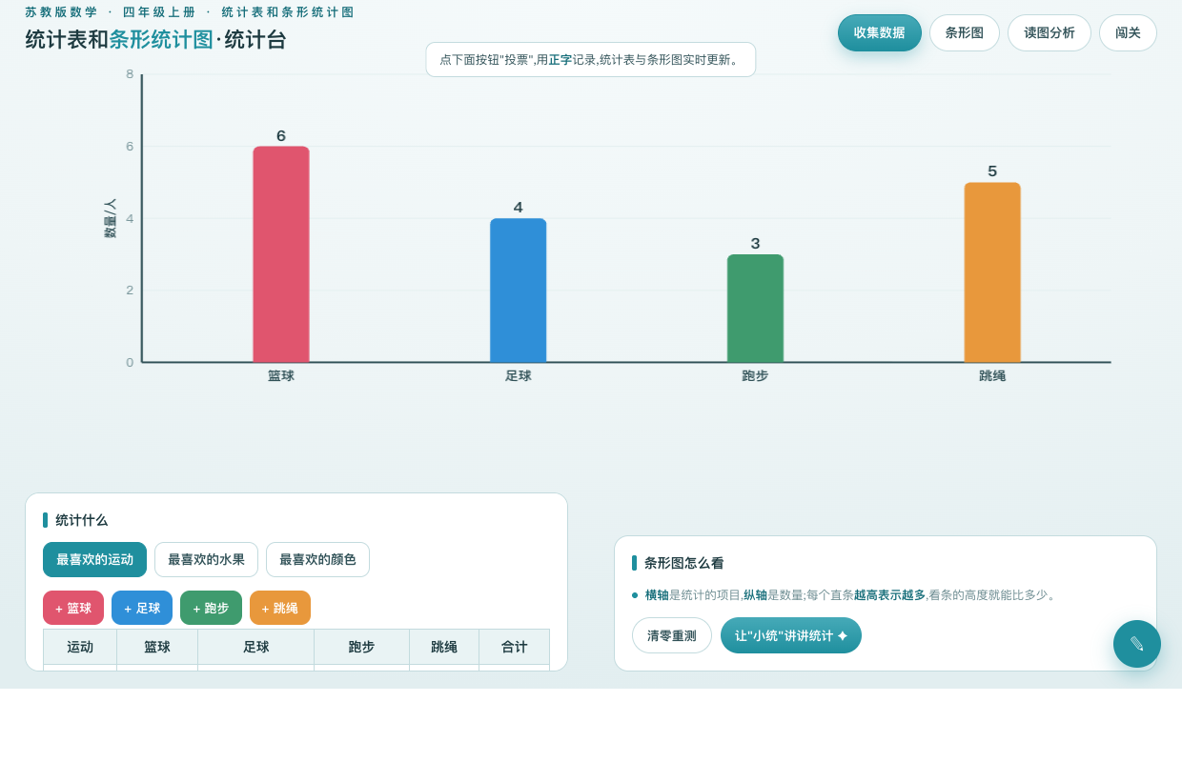
第一步 · 收集整理
统
投票、正字、统计表
投票收集
投票 + 正字 + 统计表
点项目的"+"投票,每点一次记 1 个。
正字记录
一个"正"字是 5,数起来又快又清楚。
填统计表
把各项的人数整理进统计表,一目了然。
▶ 统计台 · 收集数据
统计表和条形统计图 · 苏教版数学四年级上册
其 三

Slide 4
第二步 · 画条形图
统
直条越高,数量越多
横轴纵轴
数据变成条形图
横轴是统计的项目,纵轴是数量,一格表示几要看清。
直条高度
每项画一根直条,越高表示越多——比统计表更直观。
一眼看出
哪项最多、哪项最少,看直条高低一眼就知道。
▶ 统计台 · 条形图
统计表和条形统计图 · 苏教版数学四年级上册
其 四

Slide 5
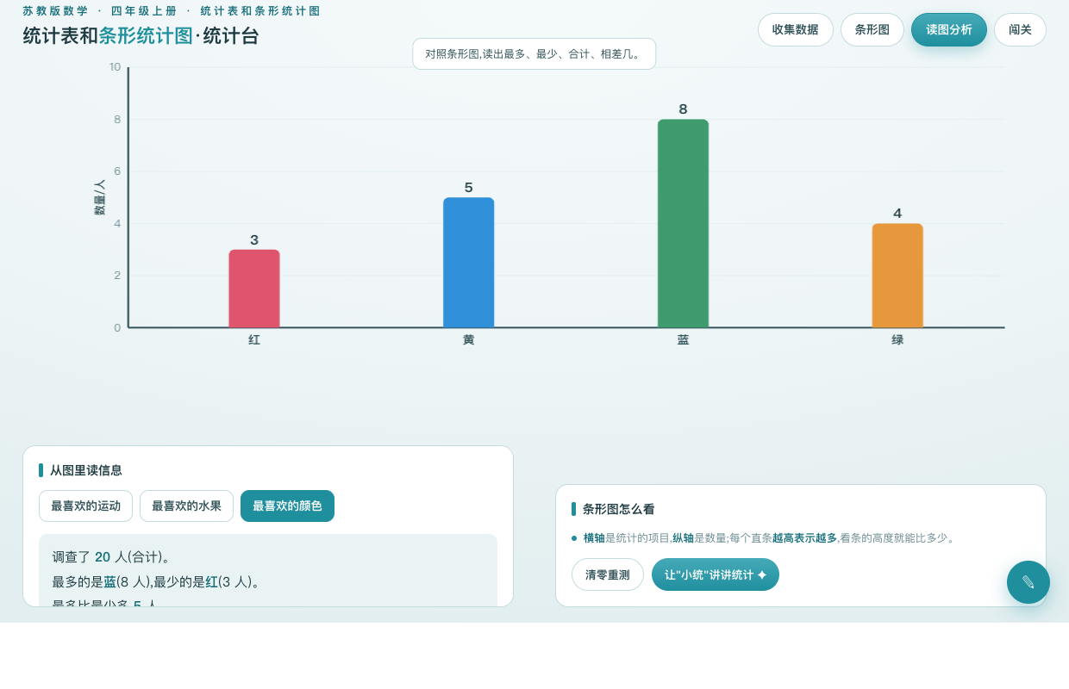
第三步 · 读图分析
统
从图里读出信息
最多最少
最多/最少/合计/相差
最高的直条最多,最低的直条最少。
合计
把各项的人数加起来,就是一共调查了多少人。
相差几
最多比最少多几?用减法:最多 − 最少。
▶ 统计台 · 读图分析
统计表和条形统计图 · 苏教版数学四年级上册
其 五

Slide 6
小结 · 记牢三点
用数据说话
统计过程
收集 → 整理(正字、统计表)→ 画条形图 → 分析。
看条形图
横轴项目、纵轴数量,直条越高越多。
会分析
最多最少看高低,合计用加、相差用减。点「让小统讲讲」再听一遍。
▶ 统计台 · 闯关
统计表和条形统计图 · 苏教版数学四年级上册
其 六

Slide 7
课后 · 作业
统
自己来调查一次
必做
调查本组同学最喜欢的水果,用正字记录、填统计表,画出条形统计图。
实践
统计自己一周每天的睡觉时间,画成条形图,看哪天最多、哪天最少。
挑战
从一张条形统计图上,提出并回答 3 个数学问题(最多、相差、合计)。
统计表和条形统计图 · 苏教版数学四年级上册
其 七

Slide 8
收集 · 整理 · 分析
让数据帮我们做判断
统计表和条形统计图 · 苏教版数学四年级上册
其 八

